Slide 1
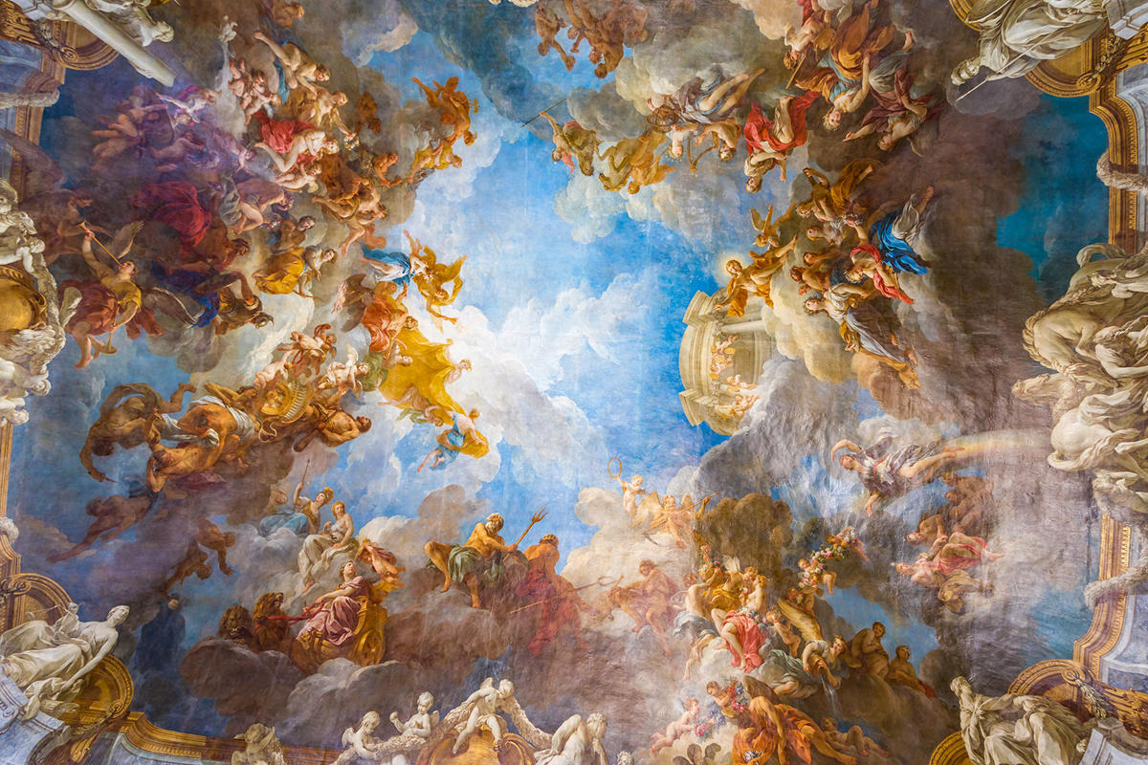
Мифы в Древней Греции

Slide 2
Издавна на Балканском полуострове жили древние эллины, которые оставили народам всего мира богатейшее наследство. Это не только величественные здания, прекрасная античная настенная живопись и мраморные статуи, но и великие произведения литературы, а также, дошедшие до наших дней, древние предания - мифы Древней Греции, в которых отражено представление древних греков об устройстве мира и, в целом, обо всех процессах, происходящих в природе и в обществе.
Греческая мифология складывалась в течение нескольких веков, передаваясь из уст в уста, из поколение в поколение. К нам мифы дошли уже в поэзии Гесиода и Гомера, а также в произведениях греческих драматургов Эсхила, Софокла, Еврипида и других. Вот почему их приходилось собирать из самых разных источников.

Slide 3
Актуальность темы обосновывается возрастающим интересом в гуманитарной науке к проблеме мифа, его роли в генезисе культуры и формировании цивилизации.
Цель исследования – на основе предлагаемых источников составить целостную картину древнегреческой мифологии.
Задачи:
дать характеристику древнегреческой мифологии
изучить источники литературы по данной теме

Slide 4
Мифографы появились в Греции около 4-го века до н.э. К ним относятся софист Гиппий, а также Геродот Гераклейский, Гераклит Понтийский и многие другие. Например, Дионисий Самойский составил генеалогические таблицы и изучал трагические мифы.
В героический период происходит централизация мифологических образов вокруг мифов, связанных с легендарной горой Олимп.
По мифам Древней Греции можно воссоздать картину мира в представлении её древних жителей. Так, согласно греческой мифологии, мир населяли чудовища и великаны: гиганты, одноглазые циклопы (киклопы) и могучие Титаны - грозные дети Земли (Геи) и Неба (Урана). В этих образах греки олицетворяли стихийные силы природы, которые были покорены Зевсом (Диасом)- Громовержцем и Тучегонителем, установившим порядок в мире и ставшим владыкой Вселенной.

Slide 5
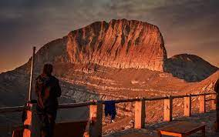
Гора Олимп

Slide 6
Вначале существовал лишь вечный, безграничный, тёмный Хаос, в котором заключался источник жизни мира: всё возникло из Хаоса - и весь мир, и бессмертные боги, и богиня Земля - Гея, дающая жизнь всему, что живёт и растёт на ней; и могучая сила, оживляющая всё, Любовь - Эрос.
Глубоко же под Землёй родился мрачный Тартар - ужасная бездна, полная вечной тьмы.
Создавая мир, Хаос породил Вечный Мрак - Эреб и тёмную Ночь - Никту. А от Ночи и Мрака произошли вечный Свет - Эфир и радостный светлый День - Гемера (Имера). Свет разлился по всему миру, и стали сменять друг друга ночь и день.
Могучая, благодатная Гея породила беспредельное голубое Небо - Урана, который раскинулся над Землёй, воцарившись во всём мире. Гордо поднялись к нему высокие Горы, рождённые Землёй, и широко разлилось вечно шумящее Море.

Slide 7
После того, как от Матери-Земли произошли Небо, Горы и Море, Уран взял себе в жёны благодатную Гею, от которой у него родилось шестеро сыновей - могучих, грозных титанов - и шестеро дочерей. Сын Урана и Геи - титан Океан, обтекающий, подобно безбрежной реке, всю землю, и богиня Фетида породили на свет все реки, которые катили свои волны к морю, а также морских богинь - океанид. Титан Гипперион и Тейя дали миру Солнце - Гелиоса, Луну - Селену и румяную Зарю - розоперстую Эос[1]. От Астрея и Эос произошли все звёзды, которые горят на ночном небе, и все ветра: северный ветер - Борей (Βορριάς), восточный - Эвр (Εύρος), южный Нот (Νοτιάς) и западный, ласковый ветер Зефир (Ζέφυρος), несущий обильные дождём тучи.

Slide 8
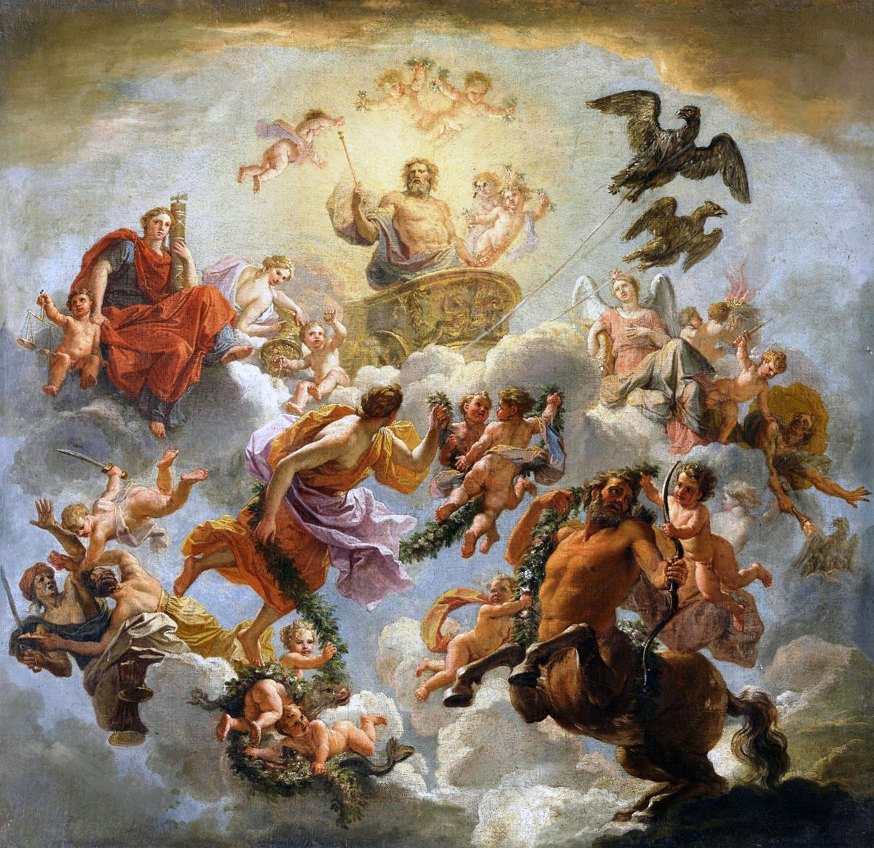
Юпитер на колеснице между Правосудием и Благочестием. Ноэль Куапель

Slide 9
Кроме титанов, могучая Земля родила трёх великанов - циклопов с одним глазом во лбу - и трёх пятидесятиголовых сторуких великанов - Гекатонхейров, против которых ничто не могло устоять, потому что их стихийная сила не знала предела.
Возненавидел Уран своих детей-великанов и заключил их в недра Земли, не позволяя им выходить на свет. Мать-Земля страдала от того, что её давило страшное бремя, заключённое в глубине её недр. Тогда она вызвала своих детей, титанов, чтобы уговорить их восстать против Урана. Однако титаны боялись поднять руку на отца. Только младший из них, коварный Кронос, хитростью низверг Урана, отняв у него власть.
В наказание Кроносу богиня Ночь родила Таната - смерть, Эриду - раздор, Апату - обман, Кер - уничтожение, Гипноса - сон с кошмарными видениями, Немезиду - отмщение за преступления - и многих других богов, внёсших в мир Кроноса, воцарившегося на троне своего отца, ужас, раздоры, обман, борьбу и несчастье.
У самого же Кроноса не было уверенности в прочности и долговечности своей власти: он боялся, что его дети восстанут против него и его постигнет участь его собственного отца Урана. В связи с этим, Кронос повелел своей жене Рее приносить ему рождавшихся детей, пятерых из которых он безжалостно проглотил: Гестию, Деметру, Геру, Аида и Посейдона.

Slide 11
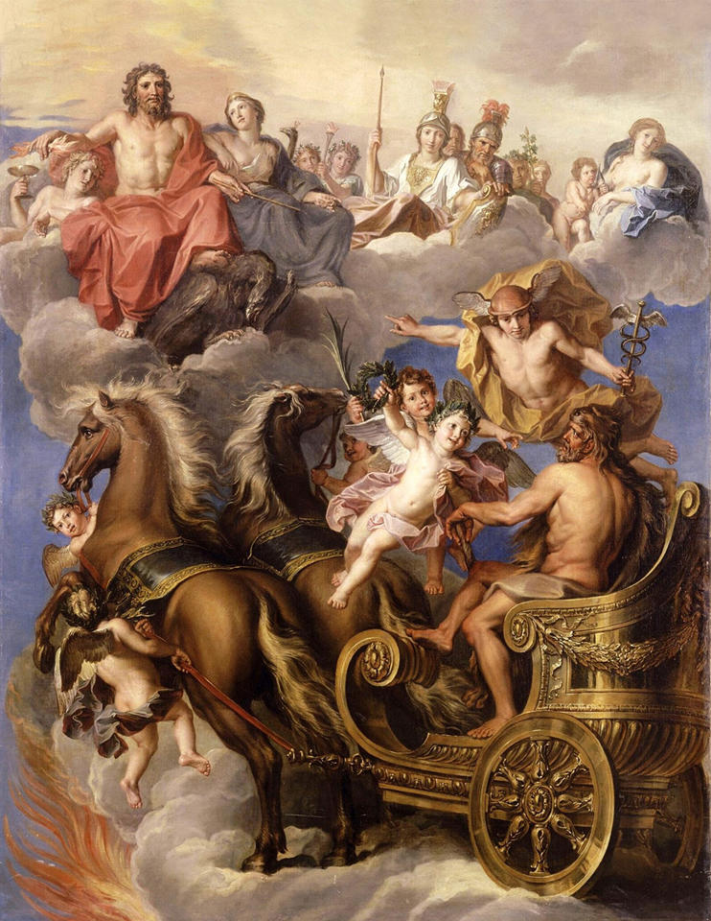
Апофеоз Геркулеса.Ноэль Куапель

Slide 12
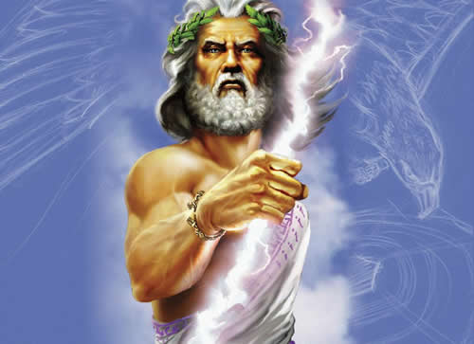
Рея, чтобы не потерять и последнего своего ребёнка, по совету родителей, Урана-Неба и Геи-Земли, удалилась на остров Крит, где в глубокой пещере родила своего младшего сына Зевса. Скрыв в пещере новорождённого, Рея дала жестокому Кроносу проглотить вместо сына длинный камень, завёрнутый в пелёнки. Кронос и не подозревал, что был обманут своей женой, в то время как Зевс рос на Крите под присмотром нимф Адрастеи и Идеи, вскормивших его молоком божественной козы Амалфеи. Пчёлы носили мёд маленькому Зевсу со склонов высокой горы Дикты, а у входа в пещеру юные куреты ударяли мечами в щиты всякий раз, когда маленький Зевс плакал, чтобы его плач ненароком не услышал всевластный Кронос.

Slide 13
На смену титанам пришло царство Зевса, победившего своего отца Кроноса и ставшего верховным божеством Олимпийского пантеона; властелином небесных сил, повелевающим громами, молниями, тучами и ливнями. Господствуя во вселенной, Зевс давал людям законы и охранял порядок.
В представлении древних греков Олимпийские боги были похожи на людей и отношения между ними напоминали отношения между людьми: они ссорились и мирились, завидовали и вмешивались в жизнь людей, обижались, принимали участие в войнах, радовались, веселились и влюблялись. Каждый из богов имел определенное занятие, отвечая за конкретную сферу жизни:

Slide 14
Зевс (Диас) - властитель неба, отец богов и людей.
Гера (Ира) - супруга Зевса, покровительница семьи.
Посейдон - владыка морей.
Гестия (Эстия) - защитница семейного очага.
Деметра (Димитра) - богиня земледелия.
Аполлон - бог света и музыки.
Афина - богиня мудрости.
Гермес (Эрмис) - бог торговли и вестник богов.
Гефест (Ифестос) - бог огня.
Афродита - богиня красоты.
Арес (Арис) - бог войны.
Артемида - богиня охоты.
Люди на земле обращались к богам - к каждому по его «специальности», воздвигали им храмы и, чтобы умилостивить их, приносили дары в качестве жертвоприношений.

Slide 15
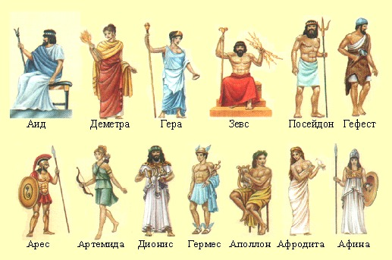
Олимпийские Боги Древне Греции

Slide 16
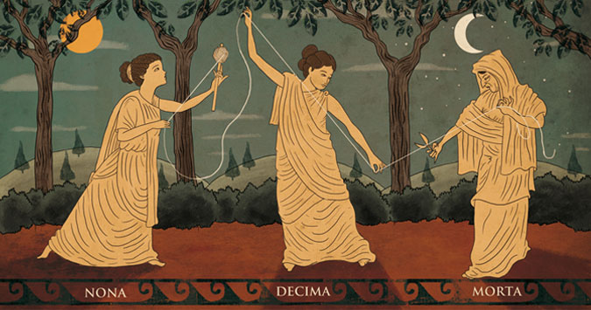
Согласно греческой мифологии, кроме детей Хаоса, Титанов и Олимпийских богов, землю населяли и много других божеств, олицетворяющих силы природы.
Так, в реках и ручьях жили нимфы Наяды, в море - Нереиды, в лесах - Дриады и Сатиры, в горах - нимфа Эхо.
Жизнью человека распоряжались три богини-Судьбы - Мойры (Лахесис, Клото, Атропос). Это они пряли нить человеческой жизни от рождения до самой смерти и могли её оборвать, когда хотели...

Slide 17
Заключение
В мифах отобразились все представления древних греков о мире, о своем происхождении, о неподвластных им силах, об извечной борьбе добра и зла. Возникнув задолго до появления письменности, мифы передавались в устном виде, и содержали в себе элементы вымысла. Основным дошедшим до настоящего времени источником являются произведения древнегреческих писателей, в увлекательнейшей форме отобразивших приключения и подвиги героев. Среди них такие знаменитые поэты, как Гомер, автор «Одиссеи» и «Илиады», Гесиод, Овидий, Гиппий и многие другие. В основе каждого мифа лежит легенда об олимпийских богах и героических подвигах людей, родственных богам - героях. В качестве ярчайших примеров мифов о героях можно привести мифы о Геракле, Персее, Эдипе, Тесее, о золотом руне, Троянской войне и др. Почитание божества плодородия и земледелия отобразилось в культе Диониса, для которого характерны переизбыток страстей, жизненная сила.

Slide 18
Список использованной литературы
Кун Н.А. Легенды и мифы Древней Греции // Н.А. Кун. – М.: Эскмо, 2012. – 573 с.
Мифы Древней Греции о героях // Русская историческая библиотека. – Режим доступа: http://rushist.com/index.php/mifologiya/1880-mify-drevnej-gretsii-o-geroyakh
Палефат. О Невероятном // Режим доступа: http://ancientrome.ru/antlitr/palaephatus/transl-f.htm
Петров Н.В. Философия мифологии античности / Н.В. Петров // Гуманитарные, социально-экономические и общественные науки. – 2015. - №7
Шохов А. Структура ментального мира классической Греции // Библиотека Гумер. – Режим доступа: http://www.gumer.info/bogoslov_Buks/Philos/Schov/02.php

Slide 19
